Slide 1
DEPARTAMENTO DE CIENCIAS ECONÓMICAS ADMINISTRATIVAS Y DEL COMERCIO ESTUDIO DE COMPORTAMIENTO DEL CONSUMO DE PRENDAS DE VESTIR EN TELA DE PUNTO EN EL CANTÓN SUCRE – PROVINCIA DE MANABÍ AUTORA: MEJÍA MOREIRA, MARCELA YESSENIA
TESIS PRESENTADA COMO REQUISITO PREVIO A LA OBTENCIÓN DEL GRADO DE:
INGENIERA EN MERCADOTECNIA
DIRECTOR: ING. SALAZAR, RAUL MBA
CODIRECTOR: ING MANTILLA, FARID MBA/MSC/DSG
SNAGOLQUI, AGOSTO 2014

Slide 2
Introducción
La industria de las confecciones es una de las más antiguas en el Ecuador, y sin duda constituye parte importante de la actividad económica del país y que involucra a obreros, confeccionistas, artesanos, industriales, comerciantes, sector financiero e inversionistas.
Desarrollo
Planteamiento del Problema
Hipótesis
Objetivos
Importancia
Alcance

Slide 3
CAUSA
EFECTO
MÉTODO DE TRABAJO
MEDICIÓN
MAQUINARIA
Tradicional y Empírico
Ausencia de servicios adicionales para el consumidor
Ausencia de información sobre tecnologías para la confección
Ausencia de programas de relación con el cliente
Insatisfacción del consumidor por ausencia de información sobre su comportamiento para empresas fabricantes y comerciantes
de prendas de vestir en tela de punto
Ausencia de servicio personalizado
Carencia de información y bases de datos del consumidor
Horarios inadecuados
Carencia en conocimientos de merchandising
capacitación deficiente para atender al cliente
Insuficiencia proveedores
productos sin variedad (tallas, modelos, colores)
Baja calidad en las prendas
Desconocimiento de los cambios que tiene el consumidor
Ausencia de estímulos de markerting
MATERIALES
MANO DE OBRA
MEDIO AMBIENTE

Slide 4
Objetivos e Hipótesis
Objetivo General
Determinar las características de comportamiento del consumidor de prendas de vestir en tela de punto en el Cantón Sucre – Provincia de Manabí para tener información de base que oriente la actividad industrial y comercial en este Cantón, y de esta manera contribuir al Plan de Desarrollo de Bienestar impulsado por el Gobierno Nacional.
Objetivos Específicos
Analizar la situación y diagnóstico actual de la industria textil en el Cantón Sucre.
Definir el marco teórico que sustenta el estudio de investigación aplicada.
Establecer y Aplicar una propuesta metodológica de la investigación para el levantamiento de datos y generación de resultados sobre el comportamiento del consumidor de ropa de punto en el Cantón Sucre – Provincia de Manabí.
Proponer un modelo de comportamiento del consumidor.
Establecer conclusiones y recomendaciones del marco teórico y empírico del proyecto de Investigación.
Hipótesis General
Las empresas fabricantes y comercializadoras de prendas de vestir en tela de punto desconocen el comportamiento del consumidor del cantón Sucre, Provincia de Manabí.
Hipótesis Específicas
Las prendas de vestir de punto que se comercializan en el Cantón Sucre son de baja calidad por este motivo los consumidores buscan nuevos puntos de venta en la provincia y fuera de ella.
Las empresas fabricantes y comercializadoras de prendas de vestir en tela de punto desconocen las características, necesidades y comportamiento de sus consumidores.
Fabricantes y comerciantes no conocen los cambios en las necesidades y expectativas del consumidor y no utilizan los estímulos de marketing en el Cantón Sucre.

Slide 5
PROCESO TEXTIL

Slide 6
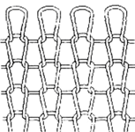
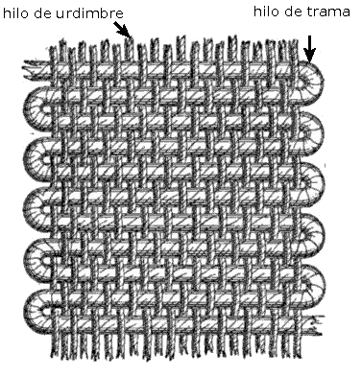
CLASES DE TEJIDO DE PUNTO
Tejidos de punto: El tejido de punto o género de punto es aquel que se teje formando mallas al entrelazar los hilos. Básicamente consiste en hacer pasar un lazo de hilo a través de otro lazo, por medio de agujas tal como se teje a mano.
CLASES DE TEJIDO DE PUNTO
GÉNERO DE PUNTO POR TRAMA
Tejido de jersey liso
Tejido aperlado
GÉNERO DE PUNTO POR URDIMBRE
Tejido liso
Tejido de satén

Slide 7
DIAGNÓSTICO DEL SECTOR
Estudio de Comportamiento del consumo de prendas de vestir en tela de punto del Cantón Sucre- Provincia de Manabí

Slide 8
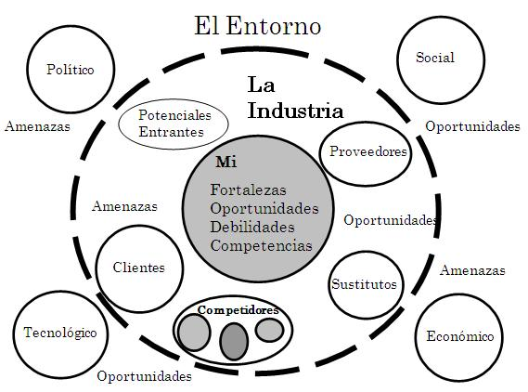
Análisis Situacional

Slide 9
Análisis Externo Oportunidades y Amenazas

Slide 10
Análisis Interno Fortalezas y Debilidades

Slide 11
Matriz FODA

Slide 12
Matriz de Impacto
Interno
Externo
Matriz Estratégica
Ofensivas FO
Defensivas DA
De Respuesta FA
De Mejoramiento DO
Estas relaciones son valoradas según su impacto alto =5, medio =3 y bajo =1.

Slide 13
MATRIZ DE EVALUACION DE FACTORES INTERNOS (EFI)
FACTORES CRITICOS PARA EL EXITO | PESO | CALIFCACIÓN | TOTAL PONDERADO
FORTALEZAS
Experiencia y buena penetración en los mercados Regionales. | 0.05 | 4 | 0.20
Capacidad gerencial para la exportación. Hay conocimiento exportador. | 0.08 | 4 | 0.32
Existen proyectos de renovación y expansión en marcha. | 0.12 | 4 | 0.48
Las empresas textiles se han especializado en líneas de productos. | 0.08 | 4 | 0.32
Tecnología similar a la industria de la región. | 0.06 | 3 | 0.18
Consenso público-privado | 0.05 | 4 | 0.20
DEBILIDADES
Falta de programas de capacitación: mandos medios, operadores. | 0.03 | 1 | 0.03
Dificultad en el abastecimiento de materias primas y bienes de capital de calidad y con requerimientos especiales. | 0.05 | 1 | 0.05
Alto requerimiento de capital de operación: difícil acceso al crédito y alto costo del dinero. | 0.08 | 2 | 0.16
Falta de normas de manufactura de calidad. | 0.08 | 2 | 0.16
Baja innovación en diseños y modas. | 0.10 | 2 | 0.20
Falta de normativa y estandarización en la producción. Subutilización de maquinaria con tecnología de punta, por falta de conocimientos en la operativización de la maquinaria. | 0.05 | 1 | 0.05
Débil servicio y atención al cliente | 0.12 | 2 | 0.24
Falta de estadísticas sobre el sector para poder aplicar una política pública adecuada. | 0.05 | 2 | 0.10
TOTAL | 1 |  | 2.69

Slide 14
MATRIZ DE EVALUACION DE FACTORES EXTERNOS (EFE)
FACTORES CRITICOS PARA EL EXITO | PESO | CALIFCACION | TOTAL PONDERADO
OPORTUNIDADES
Factor económico influyente en el desarrollo de la industria, posibilidad de explotar el conocimiento exportador desarrollado. | 0.05 | 3 | 0.15
Factor político de protección comercial | 0.12 | 4 | 0.48
Factor legal: control del contrabando. | 0.15 | 4 | 0.60
Factor tecnológico: Inteligencia de mercados | 0.12 | 4 | 0.48
Asociatividad para proveerse de materias e insumos a un menor costo. | 0.08 | 3 | 0.24
Semejanzas culturales con los países de la región. | 0.06 | 4 | 0.24
AMENAZAS
Carencia de políticas de Estado coherentes y sistemáticas en general, y específicamente hacia la promoción de las exportaciones. | 0.08 | 1 | 0.08
Competencia desleal: importación ilegal, subfacturación. | 0.15 | 1 | 0.15
Presencia de productos extranjeros que rompen a la industria nacional. | 0.20 | 2 | 0.40
TOTAL | 1 |  | 2.82

Slide 15
MATRIZ GENERAL ELECTRIC
En la matriz GE se observa que la industria en el Ecuador se ubica en el quinto cuadrante denominado Selectividad (seleccionar/beneficios) lo que nos permite establecer las siguientes estrategias:
Identificar segmentos de crecimiento
Especializarse
Invertir en forma selectiva. Las inversiones van destinadas al pasar al cuadrante Invertir / Crecer, o al mantenimiento operativo de la unidad de negocios

Slide 16
Investigación de mercados
Estudio de Comportamiento del consumo de prendas de vestir en tela de punto del Cantón Sucre- Provincia de Manabí

Slide 17
Objetivos
General
Específicos
Realizar el estudio de comportamiento del consumidor de prendas de vestir en tela de punto, para conocer los gustos, preferencias y necesidades de los consumidores en el Cantón Sucre, provincia de Manabí.
Identificar el perfil de los consumidores y la demanda de prendas de vestir en tela de punto, para conocer de ellos factores socioeconómicos y demográficos.
Identificar los factores de influencia en el comportamiento de consumo, para conocer motivaciones, percepciones y necesidades de los consumidores.
Caracterizar el proceso de decisión de compra, ante, durante y después.
Caracterizar la oferta de prenda en tela de punto en el Cantón Sucre – Provincia de Manabí.

Slide 18
Hipótesis
General
Específicas
La falta de información impide la fabricación y comercialización adecuada de ropa de punto en el Cantón Sucre.
Las prendas de vestir de punto que se comercializan en el Cantón Sucre son generalmente de baja calidad por lo cual los clientes buscan nuevos punto de venta fuera del Cantón Sucre.
Las empresas fabricantes y comercializadoras de prendas de vestir en tela de punto necesitan un modelo a seguir para satisfacer a sus clientes
Fabricantes y comerciantes no conocen los cambios del consumidor y no utilizan los estímulos de marketing en el Cantón Sucre
Las empresas fabricantes y comercializadoras de prendas de vestir en tela de punto desconocen el comportamiento del consumidor del Cantón Sucre.

Slide 19
Variables de la Investigación
Segmentación | Variables
Segmentación Geográfica | Región Costa, Provincia de Manabí, Cantón Sucre, Parroquias urbanas
Segmentación Demográfica | Edad.- > de 18 años Género.- Indistinto Nivel Socioeconómico (Ingresos).- medio, medio alto y alto Educación.- indistinta Ocupación.- indistinta Estado civil.- indistinto
Segmentación según el comportamiento del consumidor. | Factores sociales.- grupos de referencia, grupos relevantes Factores personales.- estilos de vida Factores psicológicos.- motivaciones, aprendizaje y actitudes

Slide 20
Investigación
Tipo de Investigación
Exploratoria y descriptiva
Método Analítico
Técnica de recolección de datos: Encuesta
Instrumento: Cuestionario
Técnica de Muestreo: Probabilístico

Slide 21
Selección de la muestra
El tamaño del universo es el conjunto formado por la totalidad de los elementos con arreglo de unas características concretas. Son todas las personas que forman parte de la población económicamente activa y se encuentran en la zona urbana del Cantón Sucre 8.741 personas.
$$n=\frac{8.741×{\left(1,96\right)}^{2}×\left(0,9×0,1\right)}{{0,05}^{2}\left(8.741\right)+{1,96}^{2}×\left(0,9×0,1\right)}$$
$n=$ 136,143575
$n=$136 personas
La muestra para una población de 8741 individuos que son de la población económicamente activa de la zona urbana del Cantón Sucre considerando la probabilidad de éxito y fracaso de la pregunta filtro 0.9 y 0.1 respectivamente, un nivel de confianza del 95% y un margen de error del 5% corresponde a 136 individuos.
Fórmula del tamaño de la muestra
$$n=\frac{N×Z^{2}×\left(p×q\right)}{e^{2}\left(N\right)+Z^{2}×\left(p×q\right)}$$
Donde:
N= 8.741
Z= 1,96 que se obtiene de un grado de confianza del 95%.
p: probabilidad de éxito (0,9)
q: probabilidad de fracaso (0,1)
e: el valor de error que colocaremos en un 5%.

Slide 22
Matriz de planteamiento del cuestionario
No | Pregunta | Alternativa de Respuesta | Medida de Escala | Objetivo al que pertenece
A | Género | 1.Femenino 2.Masculino | Nominal | Datos Personales
B | Edad | 1. de 20 a 29 años 2. de 30 a 50 años 3. > 50 años | Nominal | Datos Personales
1 | Ocupación | 1.Empleado Público 2.Empleado Privado 3.Estudiante 4.Jubilado 5.Indeendiente | Nominal | O1
2 | Ingresos Familiares | 1.< 380 dólares mensuales 2. de 380 a 700 3. de 701 a 1200 4.> 1200 | Razón | O1
3 | ¿Qué importancia le atribuye al vestuario? | 1.Mucha 2.Poca 3.Nada | Nominal | OG O2
4 | ¿Con qué frecuencia copra ropa? | 1.Con mucha frecuencia 2.Frecuentemente 3.A veces 4.Con poca frecuencia 5.Nunca | Nominal | OG O1 O3
5 | ¿Cuál de estos factores es prioritario para usted al momento de comprar vestuario? Seleccione 1 | 1. Precio 2.Diseño y Exclusividad 3.Calidad 4.Marca 5.Otro_______ | Nominal | OG O2 O4
6 | ¿De qué tipo de tela prefiere usted que esté elaborada su ropa? | 1.Punto 2.Plana | Nominal Continua | OG O2 O4
7 | ¿Cuál es la prenda que adquiere con mayor frecuencia? | 1.Pantalones 2.Shores/pantalonetas 3.Blusas 4.Camisetas 5.Vestidos 6.Faldas 7.Pillamas 8. Ropa interior 9.Otro______ | Nominal | OG O2
8 | ¿Cómo reconoce la calidad del vestuario? | 1.Tela 2.Acabados Otro:_______ | Nominal | O2
9 | ¿Cuál es su principal motivación para comprar prendas de vestir? | 1.Necesidad 2.Impulso 3.Eventos Sociales Otro:____ | Nominal | O2 O3
10 | ¿Quién influye en usted para realizar su compra de ropa? | 1.Amigos 2.Familiares 3.Moda 4.Otro:_____ | Nominal | O2 O3
11 | ¿Cuánto gasta en vestuario mensualmente? | 1. de 10 a 50 dólares 2. de 51 a 100 3. de 101 a 150 4. > de 150 | Razón | O1 O3 O4
12 | ¿Qué forma de pago utiliza para cancelar sus compras de vestuario? | 1.Efectivo 2.Crédito 3. Otro___ | Nominal | OG O1 O3
13 | ¿Dónde realiza sus compras de prendas de vestir de punto con mayor frecuencia? | 1.Catalogos 2. Feria Baratillos 3.Tiendas específicas en el Cantón:______ 4.Fuera del Cantón | Nominal | O1 O3 O4
14 | ¿Le gustaría encontrar una tienda que sea especializada en ropa de punto en el Cantón? | 1.Si 2.No | Nominal | O2 O4
15 | ¿Qué tipo de promoción le atrae a usted para comprar vestuario? | 1.Descuentos 2.Cupones/ 2*1 3.Ropa de temporada 4.Otro:____________ | Nominal | OG O2 O4

Slide 23
Análisis Univariable
Ocupación
Ingresos
Análisis Ejecutivo
Se observa que el mayor porcentaje de los encuestados son empleados privados representados por el 45%, seguido por el 29% de encuestados que son empleados del sector público. Lo que implica que la mayoría de la población representa un mercado potencial que cuenta con trabajo estable.
Análisis Comparativo
El INEC, en su publicación del fascículo provincial Manabí, menciona que la población manabita en su mayoría trabaja por cuenta propia, y el segundo grupo mayoritario son los empleados privados según los datos arrojados en el Censo de Población y Vivienda del 2010.
Análisis Ejecutivo
La investigación de mercados realizada, en la pregunta que se refiere a los ingresos de los encuestados arroja un 70% de la población perciben ingresos de entre 380 a 700 dólares lo que indica que los ingresos de los encuestados están por encima del salario mínimo.
Análisis Comparativo
En la publicación del diario El Universo de acuerdo al artículo publicado en agosto del 2012, indica que 11 provincias incluida en este grupo Manabí bajaron sus niveles de pobreza hasta en 8 puntos porcentuales lo que nos indica desarrollo en la provincia.

Slide 24
Importancia del Vestuario
Análisis Ejecutivo
Es evidente la importancia del vestuario con un 72% los encuestados respondieron que el vestuario es de mucha importancia, lo que quiere decir que las empresas manufactureras tienen una oportunidad en el Cantón Sucre.
Análisis Comparativo
Janeth Moreira, ingeniera comercial y con una maestría en gerencia de proyecto, asegura en el Diario Manabita que la población manabita gasta alrededor del 5.5% de sus ingresos en vestuario, El gasto en ropa varía de acuerdo al número de las cargas familiares. Es recomendable dividir el presupuesto entre cada uno de los miembros.

Slide 25
Frecuencia de Compra de vestuario
Análisis Ejecutivo
Se observa el porcentaje más representativo 46% de los encuestados afirman que compran indumentaria frecuentemente estos resultados nos muestran la importancia del vestuario para la población.
Análisis Comparativo
En el diario Manabita del 26 de febrero del 2013, informa que el vestuario se lleva más del 3% de los ingresos, dependiendo si la persona es universitaria, o no tiene uniforme el gasto puede llegar hasta el 10% de los ingresos percibidos.

Slide 26
Factor prioritario que influye en la compra de ropa
Análisis Ejecutivo
El factor que influye en la compra de prendas de vestir de punto con mayor porcentaje 46% es la calidad y el 35% el precio dos variables que están relacionadas.
Análisis Comparativo
Una publicación del 29 de noviembre del 2013 de la revista “ekos”, una revista especializada en finanzas, da cuenta que hasta el 2011 los ecuatorianos de clase media gastan entre 50 y 150 dólares en vestimenta además afirma que en nuestro país las personas buscan primordialmente calidad en sus prendas de vestir

Slide 27
Tipo de tela de preferencia para sus prendas de vestir
Análisis Ejecutivo
El porcentaje representativo 94% de los encuestados, prefieren las prendas de vestir elaboradas en tejido de punto, esto se debe a la frescura del material para el clima del Cantón Sucre.
Análisis Comparativo
El tejido de punto en el país está innovando así se lo demostraron expertos en el tema en la feria Xportex realizada en Quito en abril del 2013, Entre las características de este material para prendas de vestir está que son antibacteriales, absorben el sudor y tienen mejor resistencia al lavado, razón por la cual las personas prefieren su indumentaria en este material.

Slide 28
Reconocimiento de la calidad
Análisis Ejecutivo
El porcentaje más representativo 65% de los encuestados reconocen la calidad de sus prendas de vestir por la tela en la que están confeccionadas, lo que nos indica la importancia del material con el que está elaborada la indumentaria.
Análisis Comparativo
Debido a que la calidad es determinante para la selección de la indumentaria Sandra Kirklan en la página web e-How en español da recomendaciones para elegir ropa de calidad al momento de comprar y entre los indicadores de calidad ella aconseja con las siguientes frases “Siente la tela. Se debe sentir suave y no dura ni grasosa. Apriétala a ver si va a recuperar su forma”. Calidad vs cantidad en el armario.

Slide 29
Motivación principal para comprar prendas de vestir
Análisis Ejecutivo
El 68% de los encuestados compran indumentaria principalmente por necesidad, lo que indica precisamente que el vestuario constituye un bien básico.
Análisis Comparativo
Angélica Andrade, gerente de Marketing del Centro Comercial Iñaquito (CCI), describe en la revista Líderes al visitante de los centros comerciales como un comprador que “se deja llevar mucho por lo que ve en las vitrinas”. Aunque no necesite el producto, si es llamativo y está de moda, lo adquiere.

Slide 30
Influencia de compra
Análisis Ejecutivo
El porcentaje más representativo de quien influye para realizar compras de vestuario son los amigos, 51% esto quiere decir que el vestuario tiene mucha relación con la necesidad de pertenencia.
Análisis Comparativo
En el artículo La psicología del vestir nos mencionan que la ropa conlleva una búsqueda de identidad o de diferenciación con los demás. Por ello, adquiere tanta importancia para algunos jóvenes que encuentran en ella su identidad personal y su pertenencia a un grupo.

Slide 31
Gasto mensual en vestuario
Análisis Ejecutivo
El porcentaje de mayor relevancia corresponde al rango de 51 a 100 dólares mensuales que los encuestados disponen para gastar en indumentaria, esto es el 74%.
Análisis Comparativo
En la revista ekos negocios, da cuenta que hasta el 2011 los ecuatorianos de clase media gastan entre 50 y 150 dólares en vestimenta además afirma que en nuestro país las personas buscan primordialmente calidad en sus prendas de vestir

Slide 32
Promoción
Análisis Ejecutivo
Según se observa en el gráfico el mayor porcentaje de los encuestados prefieren los descuentos como promoción al momento de adquirir vestuario.
Análisis Comparativo
Las influencias, televisión, internet y todos los medios que existen enfocados en el consumidor trata de llamar su atención, y en el caso de la indumentaria los descuentos y los cambios de temporada corresponden a las estrategias mayor utilizadas por grandes marcas como ZARA y ARMI.

Slide 33
Análisis Bivariable
Tabla de contingencia
Anova
El objeto de las tablas de contingencia es extraer información de cruce entre dos o más variables de tipo categórico o cualitativo, ya sean éstas de tipos nominal u ordinal.
La idea básica es que se pretende juzgar si existe o no algún tipo de relación de dependencia entre dos variables no métricas.
Es una técnica estadística (análisis de varianza) que permite, inferir sobre las medias poblacionales cuando estas se ven afectadas por diferentes factores.
Correlaciones
Es la forma numérica en la que se evalúa la relación de dos o más variables, es decir, mide la dependencia de una variable con respecto de otra variable independiente.
Prueba chi cuadrado.
Es una prueba de carácter general, que se emplea para verificar el ajuste a la normalidad, o a cualquier otra distribución teórica de probabilidad.

Slide 34
Análisis de Tablas de Contingencia
Tabla de contingencia En qué tipo de tela prefiere usted que estén elaboradas sus prendas de vestir * Cómo reconoce la calidad en una prenda de vestir de punto
 |  |  | Cómo reconoce la calidad en una prenda de vestir de punto |  | Total
 |  |  | TELA | ACABADOS
En qué tipo de tela prefiere usted que estén elaboradas sus prendas de vestir | PUNTO | Recuento | 83 | 45 | 128
 |  | % del total | 61,0% | 33,1% | 94,1%
 | PLANA | Recuento | 6 | 2 | 8
 |  | % del total | 4,4% | 1,5% | 5,9%
Total |  | Recuento | 89 | 47 | 136
 |  | % del total | 65,4% | 34,6% | 100,0%
Análisis
En la investigación de mercados realizada se puede observar que el 83% de los encuestados asocia y relaciona la calidad de las prendas de vestir por la tela, por consiguiente el proyecto es bueno ya que la asociación es alta, esto nos indica que la industria manufacturera debe invertir en tecnología a fin de brindar material de excelencia para la confección de indumentaria.

Slide 35
Análisis de Tablas de Contingencia
Tabla de contingencia Dónde realiza sus compras de prendas de vestir con mayor frecuencia * Cuál es la prenda que adquiere con mayor frecuencia en el año
 |  |  | Cuál es la prenda que adquiere con mayor frecuencia en el año |  |  |  |  |  | Total
 |  |  | PANTALONES | SHORES /PANTALONETAS | BLUSAS | CAMISETAS | VESTIDOS | FALDAS
Dónde realiza sus compras de prendas de vestir con mayor frecuencia | CATALOGOS | Recuento | 0 | 1 | 10 | 0 | 5 | 0 | 16
 |  | % del total | ,0% | ,7% | 7,4% | ,0% | 3,7% | ,0% | 11,8%
 | FERIAS | Recuento | 3 | 0 | 8 | 13 | 2 | 0 | 26
 |  | % del total | 2,2% | ,0% | 5,9% | 9,6% | 1,5% | ,0% | 19,1%
 | TIENDAS ESPECIFICAS | Recuento | 8 | 0 | 18 | 13 | 8 | 1 | 48
 |  | % del total | 5,9% | ,0% | 13,2% | 9,6% | 5,9% | ,7% | 35,3%
 | FUERA DEL CANTÓN | Recuento | 11 | 0 | 14 | 16 | 5 | 0 | 46
 |  | % del total | 8,1% | ,0% | 10,3% | 11,8% | 3,7% | ,0% | 33,8%
Total |  | Recuento | 22 | 1 | 50 | 42 | 20 | 1 | 136
 |  | % del total | 16,2% | ,7% | 36,8% | 30,9% | 14,7% | ,7% | 100,0%
Análisis
En la investigación de mercados realizada se puede observar que dentro de las prendas de vestir que las personas adquieren con mayor frecuencia son las blusas y el lugar donde compran con mayor frecuencia son las tiendas específicas y fuera del Cantón Sucre, esta situación se asocia y se relaciona a nuestra investigación y nos permite mejorar y/o desarrollar nuevas alternativas para puntos de venta en el cantón.

Slide 36
Análisis de ANOVA
Ingresos y lugar donde compra
Gasto y ocupación
Dónde realiza sus compras de prendas de vestir con mayor frecuencia
 | Suma de cuadrados | gl | Media cuadrática | F | Sig.
Inter-grupos | 21,565 | 3 | 7,188 | 8,369 | ,000
Intra-grupos | 113,377 | 132 | ,859
Total | 134,941 | 135
Ocupación del Encuestado
 | Suma de cuadrados | Gl | Media cuadrática | F | Sig.
Inter-grupos | 16,393 | 3 | 5,464 | 3,133 | ,028
Intra-grupos | 230,247 | 132 | 1,744
Total | 246,640 | 135

Slide 37
Análisis de correlaciones
Correlación Promoción y forma de pago
Correlación Importancia e Influencia
Medidas simétricas
 |  | Valor | Error típ. asint.ª | T aproximada^{b} | Sig. aproximada
Intervalo por intervalo | R de Pearson | ,051 | ,085 | ,592 | ,555^{c}
Ordinal por ordinal | Correlación de Spearman | ,059 | ,085 | ,688 | ,493^{c}
N de casos válidos |  | 136
Medidas simétricas
 |  | Valor | Error típ. asint.ª | T aproximada^{b} | Sig. aproximada
Intervalo por intervalo | R de Pearson | -,007 | ,091 | -,086 | ,931^{c}
Ordinal por ordinal | Correlación de Spearman | -,048 | ,091 | -,561 | ,576^{c}
N de casos válidos |  | 136

Slide 38
Análisis chi cuadrado
Motivación y Frecuencia de compra
Factor principal de compra y Calidad
Estadísticos de contraste
 | Cuál es su principal motivación para comprar prendas de vestir | Con qué frecuencia compra ropa
Chi-cuadrado | 111,412ª | 30,824ª
Gl | 3 | 3
Sig. asintót. | ,000 | ,000
Estadísticos de contraste
 | Cuál de estos factores es prioritario al momento de comprar ropa | Cómo reconoce la calidad en una prenda de vestir de punto
Chi-cuadrado | 64,118ª | 12,971^{b}
gl | 3 | 1
Sig. asintót. | ,000 | ,000

Slide 39
Modelo de comportamiento del consumidor
Prendas de vestir en tela de punto del Cantón Sucre – Provincia de Manabí

Slide 40
Factores estructurales para determinar el atractivo de mercado
Matriz de tamaño de mercado
Matriz de crecimiento de mercado
ORD | SEGMENTOS | MUESTRA |  | UNIVERSO
 |  | TAMAÑO | PORCENTAJE | TAMANO DE SEGMENTO
A | < 380 DOLARES | 12 | 9% | 787
B | DE 380 A 700 DOLARES | 95 | 70% | 6119
C | DE 701 A 1200 DOLARES | 25 | 18% | 1573
D | > 1200 DOLARES | 4 | 3% | 262
 | TOTAL | 136 | 100% | 8741
ORD | SEGMENTOS | TAMANO |  | % CRECIMIENTO DEL SEGMENTO
 |  | F. ABSOLUTA | CALIFICACION | PROCENTAJE | CALIFICACION
A | < 380 DOLARES | 787 | 1,5 | 4.68% | 2
B | DE 380 A 700 DOLARES | 6119 | 5,0 | 4.68% | 4
C | DE 701 A 1200 DOLARES | 1573 | 2,0 | 4.68% | 3
D | > 1200 DOLARES | 262 | 0,5 | 4.68% | 1
FACTORES ESTRUCTURALES | SEGMENTO 1 (B) | SEGMENTO 2 (C)
COMPETIDORES | Desarrollan vestuario en volúmenes altos y en serie. | Pocos son las tiendas que se dedican a satisfacer las necesidades del consumidor
COMPRADORES | Son sensibles al precio, sus compras se rigen a las necesidades, representan el 70% de la muestra. | No son sensibles al precio, tienen como principal factor de compra la calidad de la prenda de vestir, sus compras se rigen a necesidades específicas, representan el 18% de la muestra.
PROVEEDORES | Los proveedores de prendas de vestir son nacionales e internacionales.

Slide 41
Comportamiento del Consumidor
Estrategias de marketing meta
Factores que influyen en la conducta del consumidor
Culturales
Sociales
Personales
Psicológicos
Cultura
Subcultura
Estatus Social
Grupos relevantes
Edad y ciclo de vida
Estilo de vida
Motivación
Creencias y acttudes
Aprendizaje

Slide 42
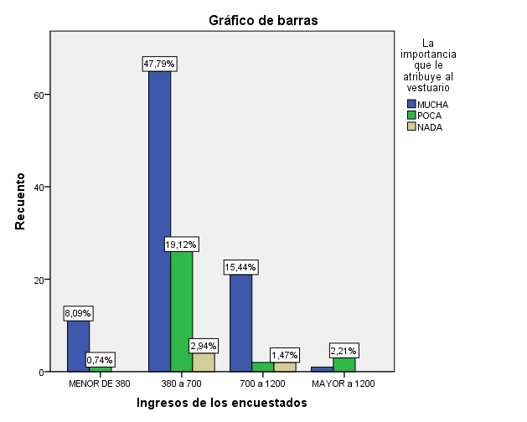
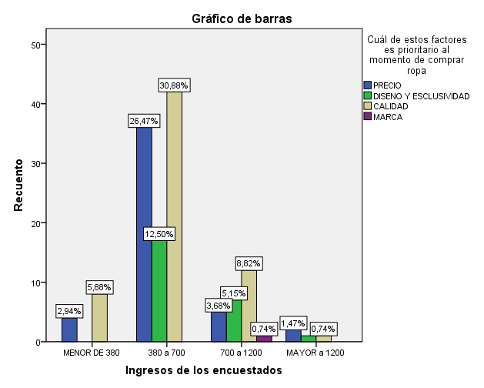
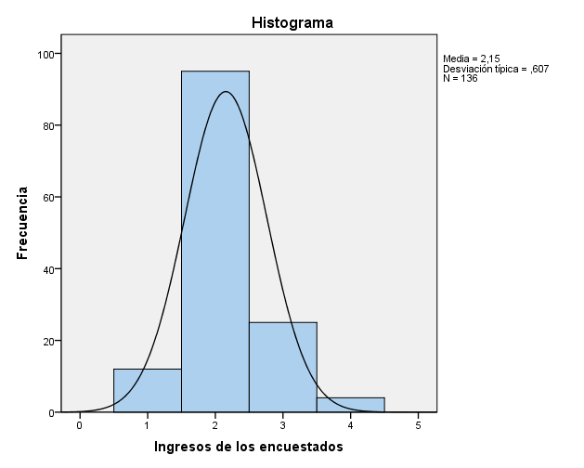
CULTURA
SUB CULTURA
ESTATUS SOCIAL
Estatus social bajo: ingresos mensuales menores de 380 dólares
Estatus social medio: ingresos mensuales de 381 a 700 dólares
Estatus social medio alto: ingresos mensuales de 701 a 1200 dólares
Estatus social alto: ingresos mensuales mayores de 1200 dólares

Slide 43
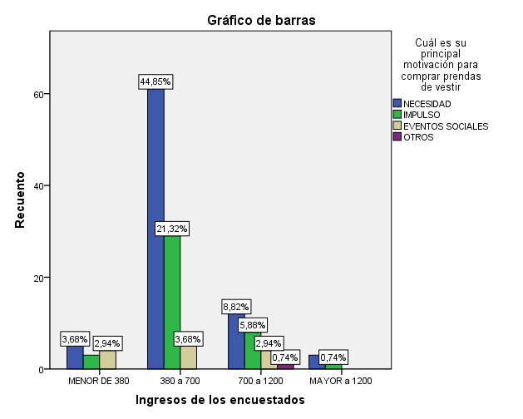
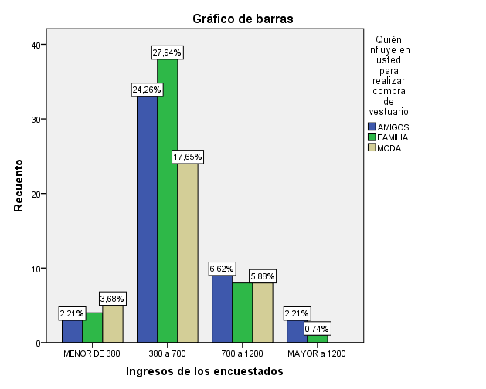
Factores Sociales
Motivación de compra
Influenciadores de compra

Slide 44
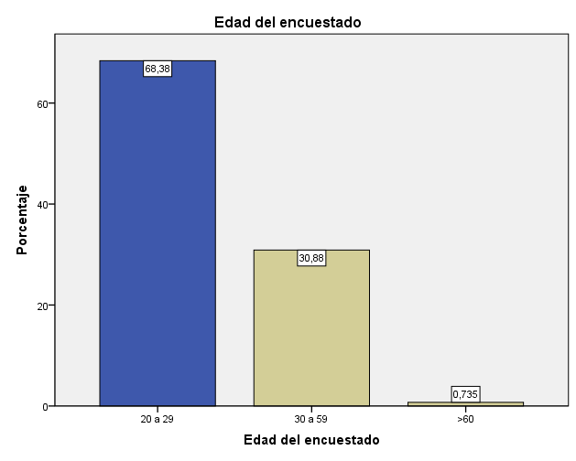
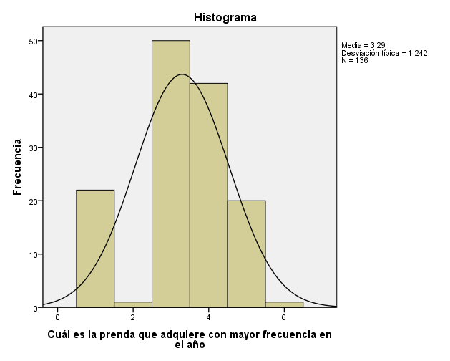
Factores personales de consumo

Slide 45
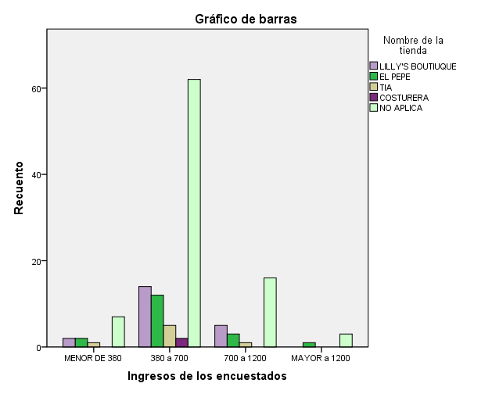
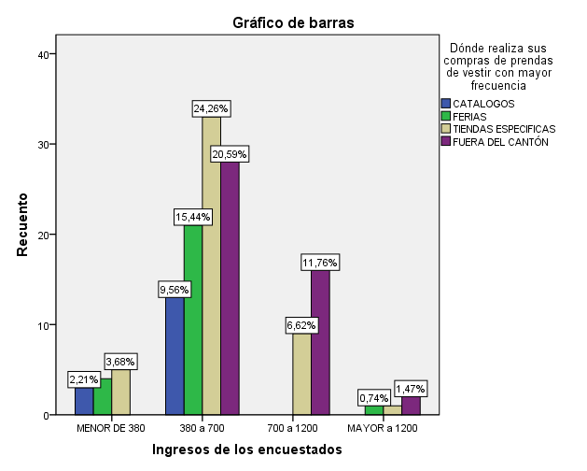
Factores personales

Slide 46
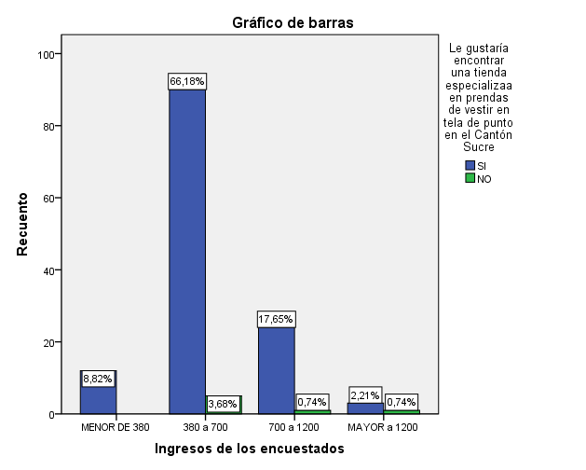
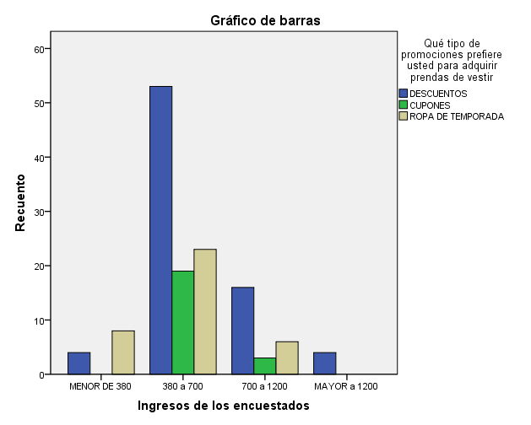
Factores psicológicos del consumo
El estudio presenta como resultado por segmentos que la mayoría de la población urbana del Cantón Sucre compra su indumentaria fuera del Cantón ya que conocen pocas opciones de puntos de venta de vestuario en tela de punto en el Cantón Sucre por ello les gustaría que exista una nueva tienda específica.

Slide 47
Análisis del proceso de decisión de compra
Preguntas para entender el proceso de decisión de compra
Etapas del proceso de decisión de compra
Reconocimiento de la necesidad
Busqueda de información
Evaluación de alternativas
Decisión de compra
Comportamiento post compra

Slide 48
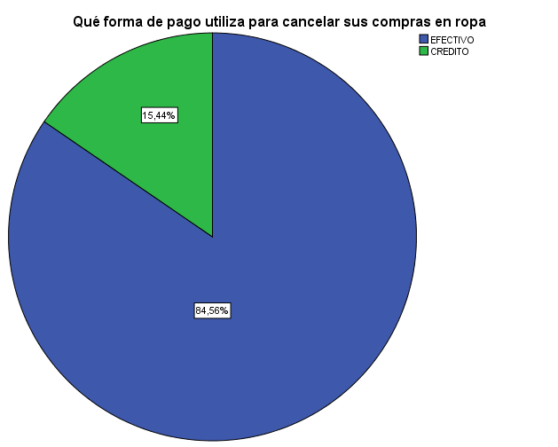
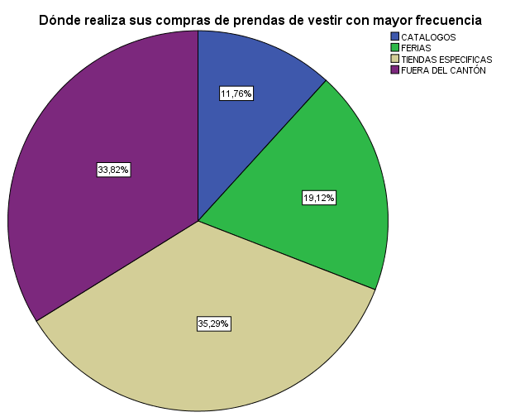
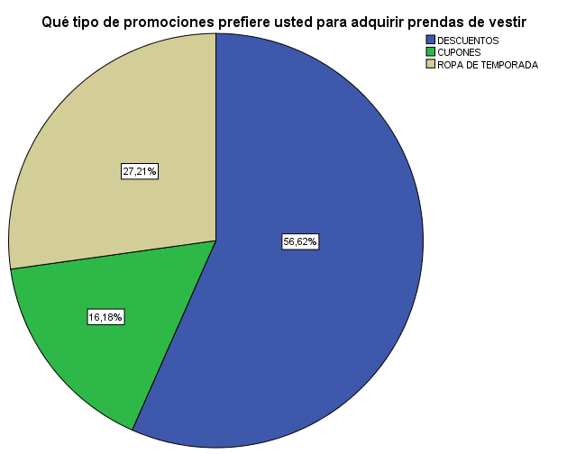
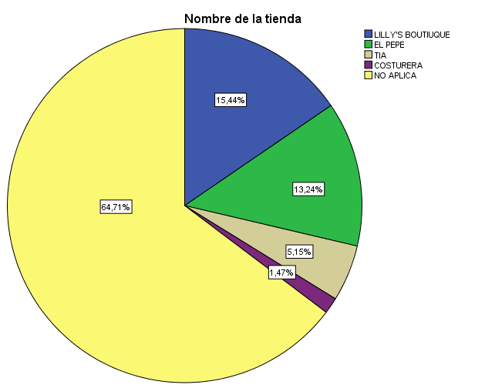
Evaluación de alternativas

Slide 49
Propuesta
Sintetizando los principales elementos del Modelo, podemos enumerar los siguientes:
Inputs: El conjunto de estímulos que recibe el consumidor.
Proceso de Información: Consta de cinco etapas: explosión a la información, atención, comprensión, aceptación y retención en la memoria.
Proceso de Decisión de compra
Variables que influyen en el proceso de decisión. Se agrupan en dos tipos de variables: influencias ambientales (cultura, clase social influencias personales, familia y determinantes de situación), y diferencias individuales (recursos del consumidor, motivación e implicación, experiencia, actitudes, personalidad, estilo de vida y características demográficas).
El modelo propuesto para el estudio de las características del Comportamiento del Consumidor de prendas de vestir de punto en el Cantón Sucre está planteado sobre la base del modelo global de Modelo de Engel, Kollat & Blackwell.

Slide 50
Modelo de Comportamiento del Consumidor

Slide 51
Conclusiones
La industria manufacturera en el Ecuador constituye parte importante de la actividad económica por este motivo se puede concluir que estudios como este son útiles para su desarrollo.
Como conclusión dentro del capítulo de diagnóstico del sector encontramos a la industria manufacturera del país en el quinto cuadrante de la matriz GE es decir en el cuadrante se de selectividad
El comportamiento del consumidor es muy importante para fabricantes y comerciantes de prendas de vestir en tela de punto en el Cantón Sucre este depende directamente de los ingresos que perciben los consumidores, siendo los segmentos más representativos aquellos que poseen ingresos desde 380 a 700 dólares y de 700 a 1200 dólares.
En la investigación de mercados realizada se sacó la siguiente conclusión el factor que motiva a los consumidores de la zona urbana del Cantón Sucre al momento de realizar compra de vestuario en tela de punto es la necesidad, sus mayores influyentes son familiares y amigos, se identificó que para los consumidores de prendas de vestir en tela de punto de la zona urbana del Cantón Sucre es muy importante el vestuario ya que satisface más allá de la necesidad de cubrirse, el vestuario proporciona estatus social y diferenciación de las demás personas.
Se puede concluir que la falta de variedad en el Cantón Sucre provoca que los consumidores busquen su indumentaria en tela de punto fuera del mismo y que no existe suficientes estímulos de marketing por parte de fabricantes y comerciantes para atraer al consumidor.

Slide 52
Recomendaciones
Se recomienda invertir y aprovechar las oportunidades que tiene la industria manufacturera en el Ecuador y realizar estudios o investigaciones como complemento a la presente, en la que se analice la factibilidad de desarrollar programas internos de desarrollo de prendas de vestir en tejido de punto para satisfacer la demanda interna y a su vez de los lugares cercanos del Cantón Sucre.
Se deben tomar acción planteando las siguientes estrategias que corresponden al quinto cuadrante de la matriz General Electric: Concentrar inversiones y desarrollar segmentos clave.
Tomando en cuenta que la población del Cantón Sucre compra indumentaria con mucha frecuencia se recomienda que se desarrollen iniciativas de negocios a fines de satisfacer la demanda de la población.
Si el vestuario es parte importante de la población del Cantón Sucre se recomienda que los productos que en se encuentren sean de óptima calidad a fin de afiliar al consumidor para adquirir su indumentaria dentro de su Cantón.
Comerciantes y fabricantes de indumentaria deben aplicar estrategias del mix de marketing creando relaciones duraderas con los clientes y de esta manera que los consumidores conozcan lugares donde encontrar los productos que requieren, con la calidad que merecen.

Slide 53
EL EXITO NO LO ALCANZAMOS SOLO CON EL TRABAJO, SINO PONIENDO EL CORAZON EN CADA COSA DE LA VIDA.
IRAD GARCIA
GRACIAS

